Slide 1
VASP 、QE的安装和使用
合肥先进计算中心
吴宇轩

Slide 2
目录
01
编译环境介绍
02
VASP的介绍和安装
03
QE的介绍和安装

Slide 3
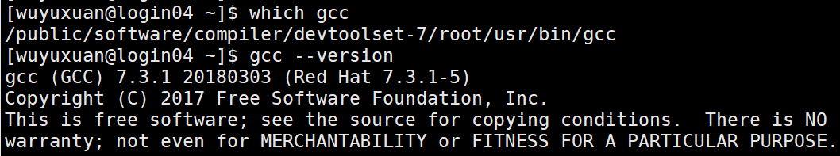
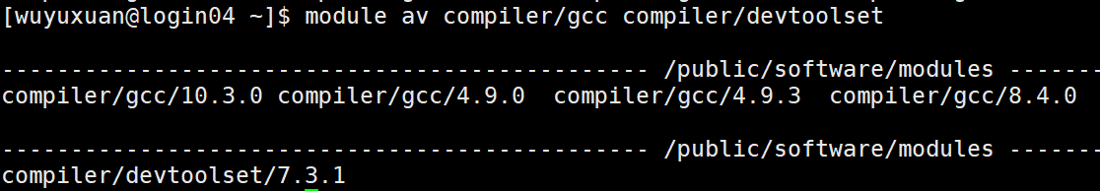
常用编译器介绍
GCC编译器；
操作系统的版本是： gcc-4.8.5；
可加载GCC版本有：gcc-10.3.0、gcc-8.4.0、 gcc-7.3.1、gcc-4.9.3、gcc-4.9.0

Slide 4
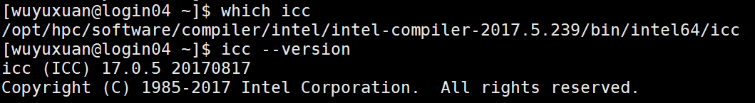
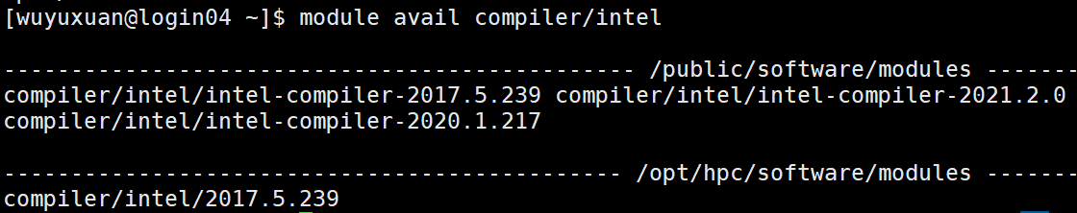
常用编译器版本
Intel编译器；
默认加载的版本是： Intel-2017；
可加载Intel版本有：Intel-2017、Intel-2020、Intel-2021；

Slide 5
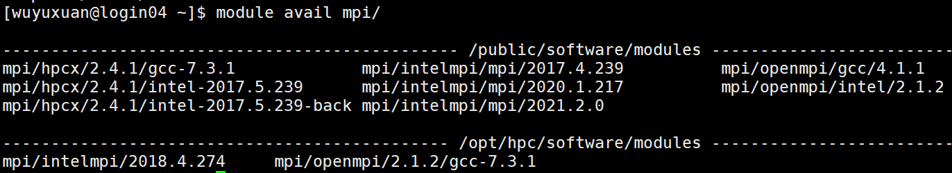
MPI编译环境的使用
并行计算（parallel computing）是指，将一个应用分解成多个子任务，分配给不同的处理器，各个处理器之间相互协同，并行地执行子任务，从而达到加速求解速度，或者求解应用问题规模的目的。
程序如果需要实现并行计算，那么在编译的时候需要在MPI环境下编译。MPI的全称是Message Passing Interface即标准消息传递界面，可以用于并行计算。
主流MPI环境有IntelMPI、OpenMPI、MPICH等。
合肥中心MPI环境有IntelMPI和OpenMPI。

Slide 6
MPI编译环境的使用
两种MPI区别
MPI | 编译命令 | 支持语言 | 并行启动命令
OpenMPI | mpicc | C | mpirun srun --mpi=pmix_v3
 | mpicxx | C/C++
 | mpifc | Fortran
IntelMPI | mpiicc | C | mpirun srun --mpi=pmi2
 | mpiicpc | C++
 | mpiifort | Fortran
注意：srun --mpi=pmix_v3可在IntelMPI2020下使用

Slide 7
VASP 介绍
VASP（Vienna Ab-inito Simulation Package）是维也纳大学 Hafner 小组开发的进行电子结构计算和量子力学-分子动力学模拟软件包。它是目前材料模拟和计算物质科学研究中十分流行的商用软件之一。VASP是基于贋势平面波基组的第一性原理密度泛函计算程序，VASP 软件作为目前国内国际上权威的第一性原理计算软件，可以研究多种体系，包括金属及其氧化物、半导体、晶体、掺杂体系、纳米材料、分子、团簇、表面体系和界面体系等。
vasp_std: 标准版，用于执行大多数 vasp 计算
vasp_ncl： 执行 non collinear 计算 （INCAR 里关键参数 LSORBIT=TRUE 或 LNONCOLLINEAR = TRUE ）
vasp_gam： 适用于 k 点只取一个 Gamma 点的算例
vasp_gpu： GPU 加速版的 vasp_std
vasp_gpu_ncl：GPU 加速版的 vasp_ncl
官网：https://www.vasp.at/

Slide 8
VASP 安装
安装包结构
module purge
module load compiler/intel/2017.5.239
module load mpi/intelmpi/2017.4.239
cp arch/makefile.include.linux_intel makefile.include
make 或 make –j 3
make veryclean # 清除编译过程的临时文件，
等同于 rm –rf build/*
make std # 只编译 vasp_std 可执行文件
make std ncl gam # 编译 3 个 cpu 版本的可执行文件

Slide 9
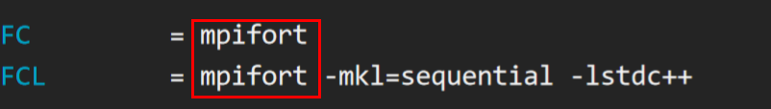
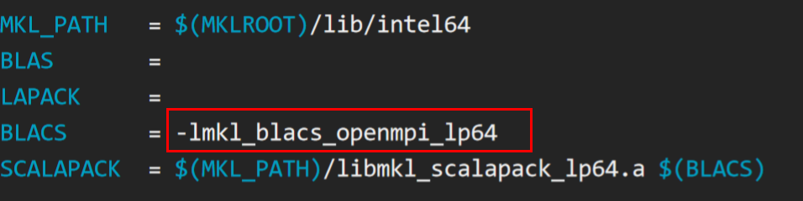
VASP 安装
module purge
module load compiler/intel/2017.5.239
module load mpi/hpcx/2.4.1/intel-2017.5.239
cp arch/makefile.include.linux_intel makefile.include
使用 hpcx mpi 编译
修改 makefile.include

Slide 10
VASP 插件-vtst
过渡态计算插件，vasp自带的不理想，需配合vtstcode包编译。另外vtstcode和vtstscripts是两回事， vtstcode里面是编译vtst的源码，vtstscripts里面是一堆处理vasp数据的脚本。对于vtstscripts，只需要在bashrc中设置
export PATH=$PATH:/path/to/vtstscripts
即可。

Slide 11
vtst 版 vasp 安装
vtst 版本 vasp 需要额外两个压缩包来使用：
vtstcode-184.tgz：里面包含要编译进 vasp 可执行文件的源码，需要复制 .F 文件到 vasp 的 src 目录
vtstscripts.tgz：里面包含 perl 脚本，可解压后，设置 PATH 环境变量到 .bashrc 中
对于 vasp 5 版本，需要复制 vtstcode5 里的源码；
对于 vasp.6.1.x - vasp.6.2.0，复制 vtstcode6.1 的源码；
对于 vasp 6.2.1 版本，复制 vtstcode-182 中外层的源码
对于更高的版本，复制 vtstcode-184 中外层的源码
INCAR 里参数设置：
ICHAIN = 0
LCLIME = .TRUE.
IOPT = 1
IMAGES = 1
SPRING = -5
参考：
http://theory.cm.utexas.edu/vtsttools/installation.html

Slide 12
vtst 版 vasp 安装
复制 vtstcode 中的源码到 vasp 的 src 目录
修改 src 目录下的 main.F
修改 src 目录下的 .object
修改 main.F
将
CALL CHAIN_FORCE(T_INFO%NIONS,DYN%POSION,TOTEN,TIFOR, &
LATT_CUR%A,LATT_CUR%B,IO%IU6)
修改为
CALL CHAIN_FORCE(T_INFO%NIONS,DYN%POSION,TOTEN,TIFOR, &
! LATT_CUR%A,LATT_CUR%B,IO%IU6)
TSIF,LATT_CUR%A,LATT_CUR%B,IO%IU6)
对于版本 >= 6.2.0
将
IF (LCHAIN) CALL chain_init( T_INFO, IO)
修改为
CALL chain_init( T_INFO, IO)
修改 .object
在 chain.o 前面插入两行
bfgs.o dynmat.o instanton.o lbfgs.o sd.o cg.o dimer.o bbm.o \
fire.o lanczos.o neb.o qm.o opt.o \
注意 .object 文件里面有两个 chain.o，第一个是在定义 cpu 版本要编译的文件下，
第二个是在定义 gpu 版本要编译的文件下，
添加到第一个 chain.o 前面即可。
参考：
http://theory.cm.utexas.edu/vtsttools/installation.html
https://ac.sugon.com/doc/1.0.6/11250/general-handbook/compile/VASP5.4.4&VTST.html

Slide 13
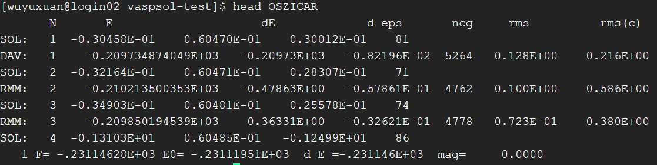
VASP 插件-vaspsol
溶剂化环境计算。一般的vasp计算，模拟环境都是在真空条件下的，vaspsol可以实现在水环境下的模拟计算。INCAR中需要加入以下参数打开溶剂化开关：
LSOL = .TRUE.
判断溶剂化计算是否成功，迭代出现SOL

Slide 14
vaspsol 版 vasp 安装
vasp 5.4.4
把 solvation.F 复制到 src 中
在 makefile.include 中的 CPP_OPTIONS 添加 –Dsol_compat （记得 \ 换行）
vasp >= 6.1.0
把 solvation.F 复制到 src 中
在 makefile.include 中的 CPP_OPTIONS 添加 –Dsol_compat （记得 \ 换行）
进入 src 目录，patch –p0 < (path to the pbz_patch_610 patch file)
INCAR 里参数设置：
LSOL = .TRUE. EB_K = 80
参考：
http://bbs.keinsci.com/thread-11372-1-1.html
https://github.com/henniggroup/VASPsol

Slide 15
VASP 插件-wannier
wannier用于计算能带等信息有着较高的精度和准确度，配合vasp计算能够更好地拟合能带信息。需要提前编译wannier，vasp编译中在makefile.include需要链接到wannier中的libwannier.a。在INCAR中加入以下参数打开开关：
LWANNIER90=TRUE
之后构建wannier90.win文件，再调用wannier中的wannier90.x，程序命令为
mpirun -np xxx /path/to/wannier/wannier90.x

Slide 16
wannier90 版 vasp 安装
先安装 wannier90-2.1
cp config/make.inc.ifort make.inc
make all # 安装完成会出现 wannier90.x 等可执行文件和 libwannier.a 库
对于 5.4.4 版本，在 https://github.com/Chengcheng-Xiao/VASP2WAN90_v2_fix 下载 mlwf.patch 补丁文件，
拷贝到 vasp 根目录，执行 patch –p0 < mlwf.patch
修改 makefile.include，加入两行
CPP_OPTIONS += -DVASP2WANNIER90v2
LLIBS += /path/to/your/wannier90_distro/libwannier.a
INCAR 里参数设置：
LWANNIER90=TRUE
不能设置 NPAR 和 NCORE 参数
参考：
https://zhuanlan.zhihu.com/p/363382786

Slide 17
VASP 插件-固定基矢
固定晶格矢量。由于结构优化计算，如果设置ISIF=3会调整原子位置和晶胞边长从而达到能量最低、体系最稳定的结构，设置ISIF=2则只调整原子位置，可能会需要固定某个轴优化，写OPTCELL作为vasp输入文件可以实现任意边固定或放开。
OPTCELL文件书写格式
110
110
000

Slide 18
固定基矢版 vasp 安装
该版本主要用于对二维材料的结构优化，
重写或覆盖 src 里的 constr_cell_relax.F 文件即可。
两种实现方式：
默认固定 z 轴优化
使用 OPTCELL 文件来控制优化方向

Slide 19
VASP 工具-vaspkit
Vaspkit解压后就有二进制文件vaspkit，一般不建议直接
export PATH=$PATH:/path/to/vaspkit
只可以使用vaspkit部分功能
正确安装方法：
source /path/to/vaspkit/setup
这样会在家目录生成.vaspkit配置文件，配置文件中可以设置赝势路径和python路径等。

Slide 20
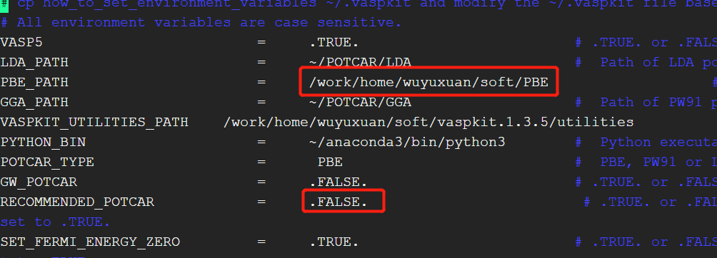
VASP 工具-vaspkit
设置赝势库方法
vi ~/.vaspkit
LDA_PATH、PBE_PATH、GGA_PATH改为赝势库对应的路径
RECOMMENDED_POTCAR的TRUE改为FALSE

Slide 21
VASP 工具-bader
用于bader电荷计算，分析差分电荷密度
解压即可用，在bashrc中设置
export PATH=$PATH:/path/to/bader
使用方法： chgsum.pl AECCAR0 AECCAR2
chgsum.pl是vaspkit里面的脚本，假定bashrc中已设置。
./bader CHGCAR -ref CHGCAR_sum

Slide 22
VASP 工具-lobster
执行脚本
#!/bin/bash
#SBATCH -J VASP
#SBATCH -N 1
#SBATCH -n 60
#SBATCH -p wzhctest
#SBATCH --exclusive
lobster-4.1.0 < lobsterin
用于COHP计算，分析吸附强度
解压即可用，在bashrc中设置
export PATH=$PATH:/path/to/lobster

Slide 23
VASP 使用
VASP 脚本
#!/bin/bash
#SBATCH -J vasp
#SBATCH -N 1
#SBATCH --ntasks-per-node=128
#SBATCH -p hfhcnormal01
#SBATCH --exclusive
module purge
module load compiler/intel/intel-compiler-2017.5.239
module load mpi/intelmpi/mpi/2017.4.239
srun --mpi=pmi2 /path/to/vasp/bin/vasp_std

Slide 24
SBATCH提交作业
SBATCH脚本参数介绍
选项 | 含义 | 示例
-J | 作业名称 | -J wrf 表示作业名称为"wrf"
-n | 总cpu核心数 | -n 240 表示作业申请240个cpu核心
-N | 节点数 | -N 10 表示作业申请10个计算节点
-p | 提交队列 | -p kshctest 表示将作业提交到 kshctest 队列
--ntasks-per-node | 每个节点运行进程数 | --ntasks-per-node=32 表示每个节点运行32个进程（任务）
--exclusive | 独占计算节点
--mem= | 指定内存 | --mem=2G 限定作业在每个节点最多占用2G的最大内存

Slide 25
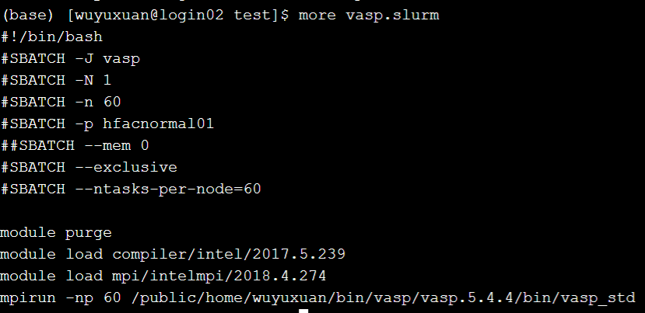
SBATCH提交作业
SBATCH提交作业范例（VASP）

Slide 26
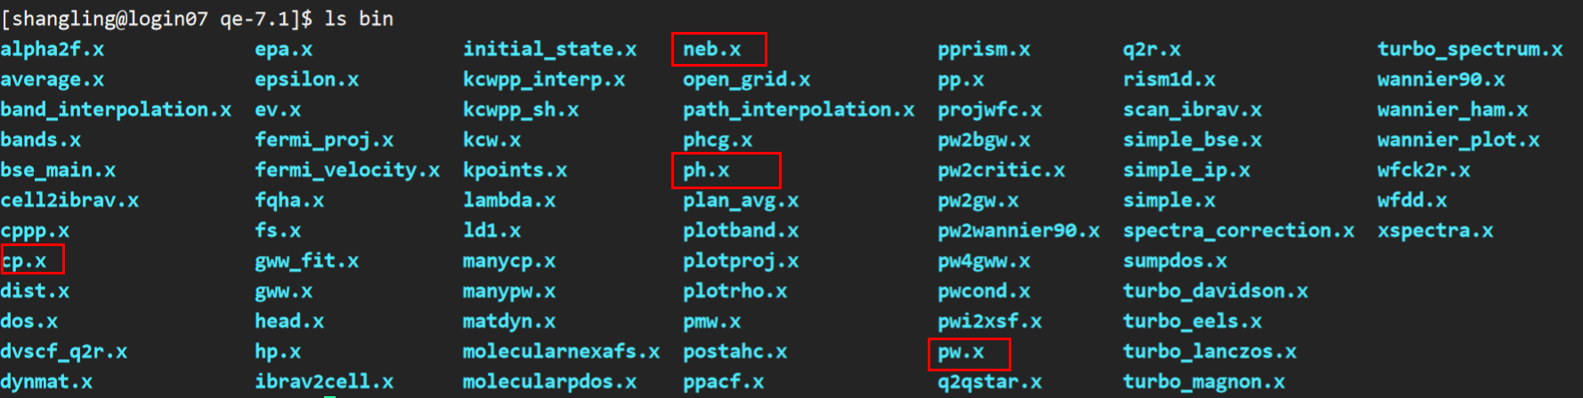
QE 介绍
Quantum ESPRESSO 是一款集成多模块的开源软件，基于密度泛函理论、平面波及赝势，可用于纳米尺度下的材料建模及电子结构计算。 核 心 模 块 为 PWscf （ 平 面 波 自 洽 场 ） 和 CP(Car-Parrinello)，用于在密度泛函理论框架下用平面波基组和赝势计算电子结构性质。此外，该软件还包括其它用于特定计算的模块。
官网：https://www.quantum-espresso.org

Slide 27
QE 安装
module purge
module load compiler/intel/2017.5.239
module load mpi/intelmpi/2017.4.239
./configure --prefix=安装路径 FCFLAGS=-march=core-avx2 CFLAGS=-march=core-avx2 \
FFLAGS=-march=core-avx2 MPIF90=mpiifort F90=mpiifort MPICC=mpiicc
make all
make install
# 需要外部库的，下载源码在 archive 目录
make epw

Slide 28
QE 使用
QE 脚本
#!/bin/bash
#SBATCH -J qe
#SBATCH -N 2
#SBATCH --ntasks-per-node=30
#SBATCH -p kshctest
#SBATCH --exclusive
module purge
module load compiler/intel/intel-compiler-2017.5.239
module load mpi/intelmpi/mpi/2017.4.239
export PATH=$PATH:/path/to/qe/bin
srun --mpi=pmi2 pw.x < scf.in > scf.out

Slide 29
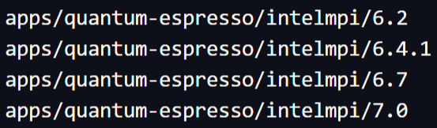
QE 使用
中心目前部署了这几种版本，可以直接调用免安装
加载方式 module load apps/quantum-espresso/intelmpi/6.2

